Slide 1


PHÒNG GD-ĐT PHÙ MỸ
TRƯỜNG TIỂU HỌC MỸ TRINH
Tập làm văn: LỚP 4
Thực hiện:
Nguyễn Thị Kim Loan
Lớp 4B kính chào quý thầy cô về thăm lớp

Slide 2

Thứ Sáu ngày 17 tháng 3 năm 2024
Tập làm văn:
KHỞI ĐỘNG

Slide 3
Đọc đoạn kết bài mà bạn đã viết về cây mà bạn yêu thích.
Thứ Sáu ngày 17 tháng 3 năm 2024
Tập làm văn:
KHỞI ĐỘNG

Slide 4
Thứ Sáu ngày 17 tháng 3 năm 2023
Tập làm văn:
Luyện tập miêu tả cây cối

Slide 5
Thứ Sáu ngày 17 tháng 3 năm 2024
Tập làm văn:
Đề bài: Tả một cây có bóng mát (hoặc cây ăn quả, cây hoa) mà em yêu thích.

Slide 6
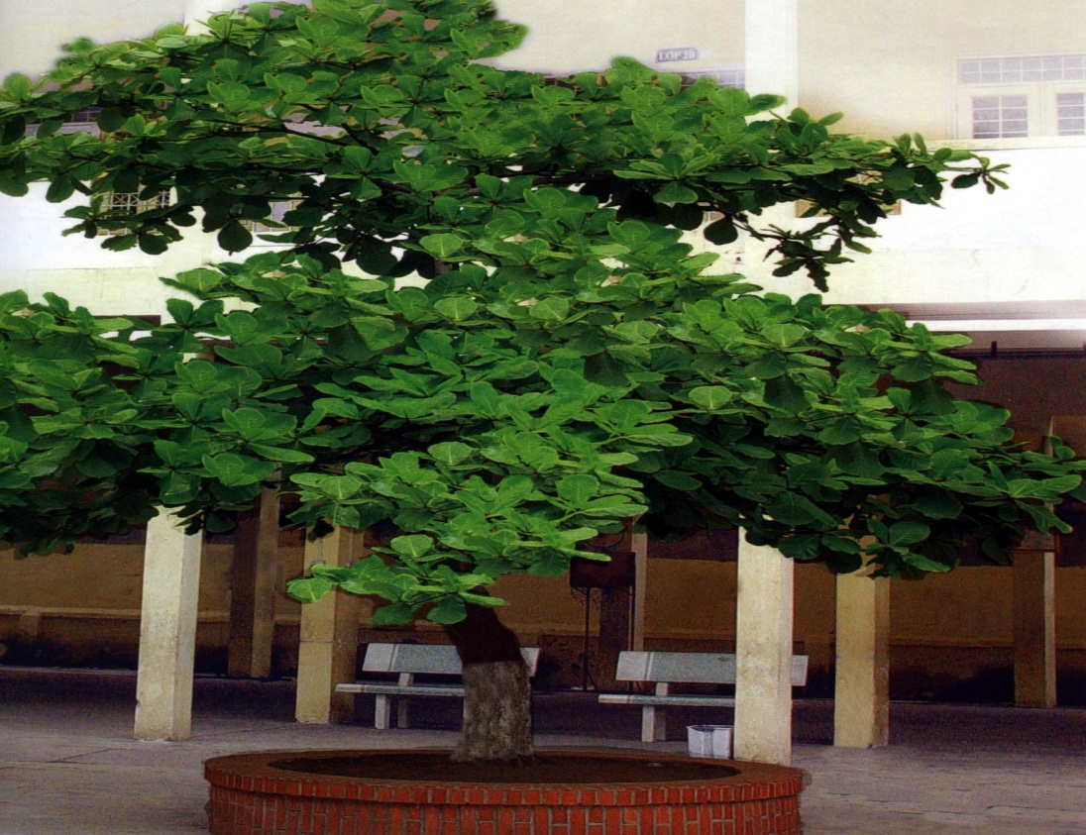
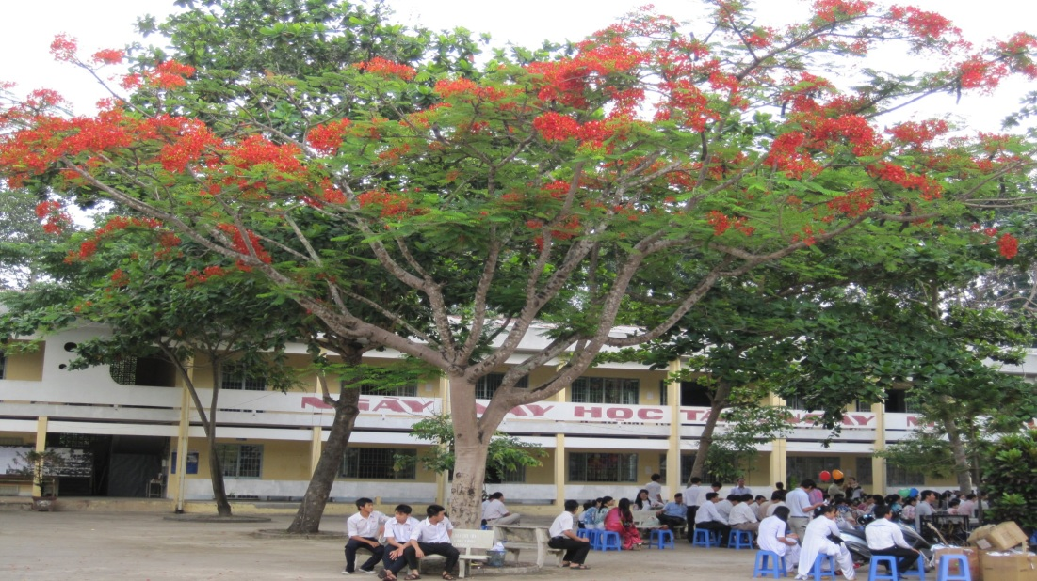
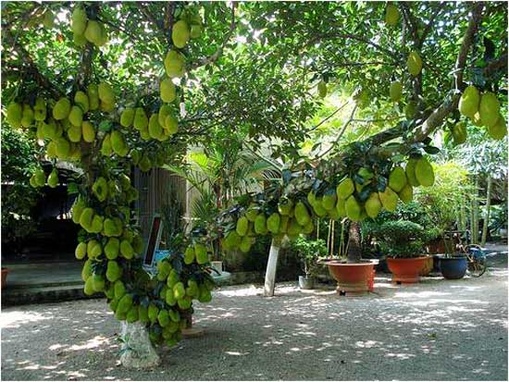
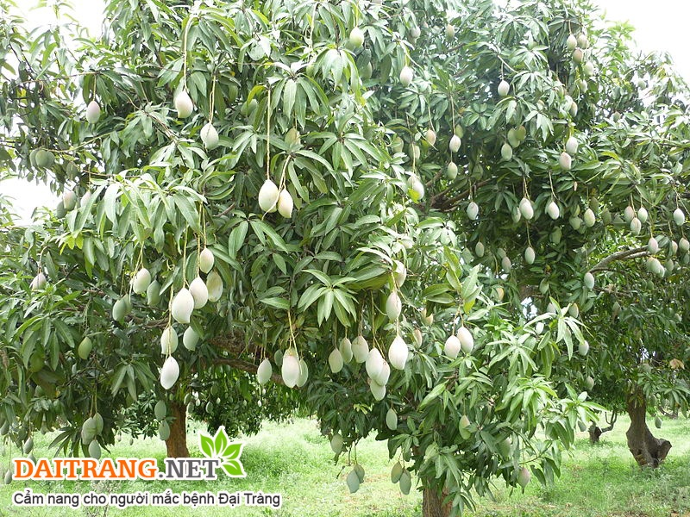

Slide 7
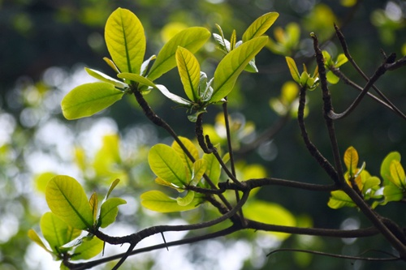
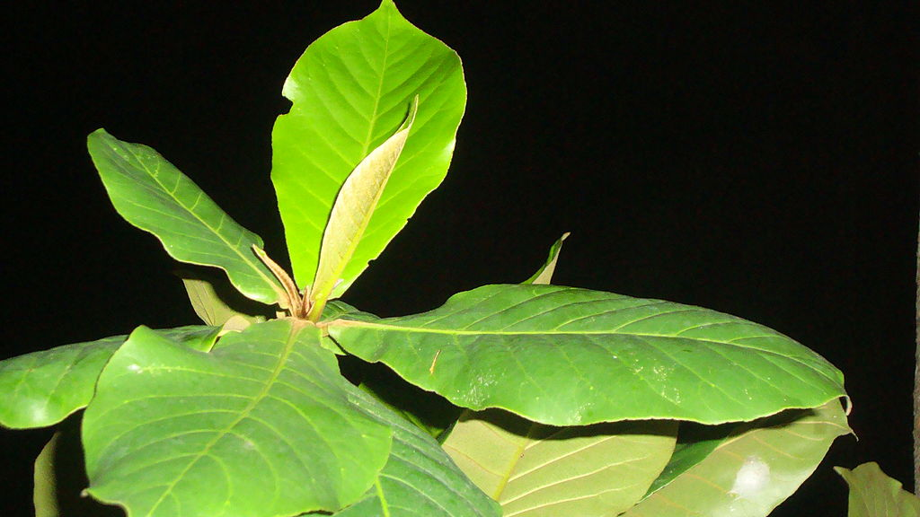
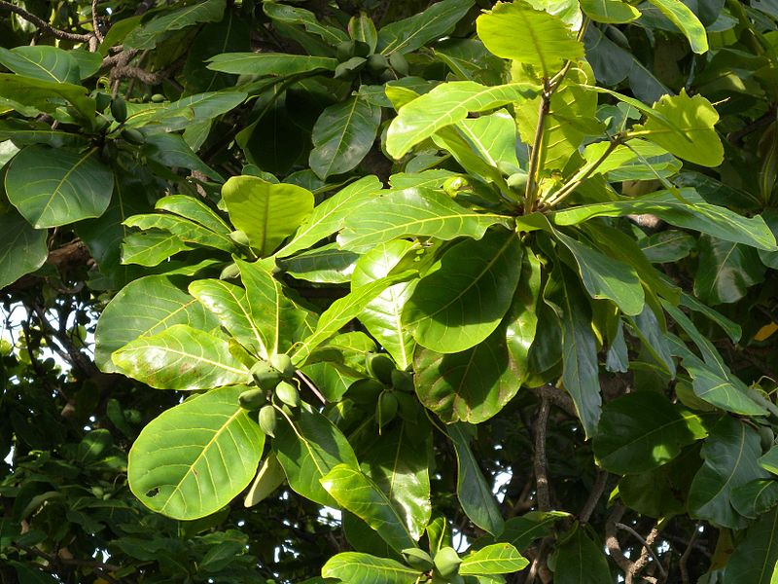
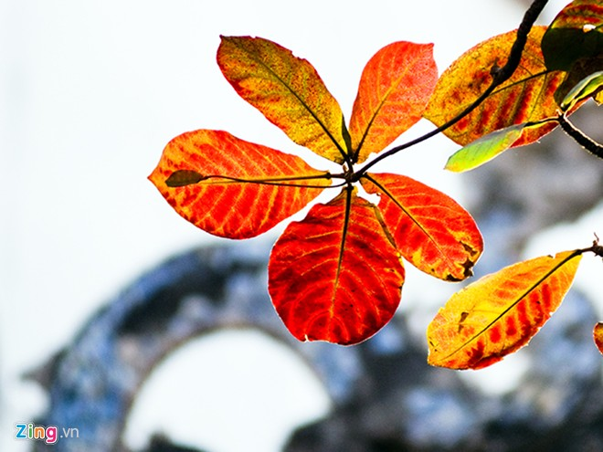

Slide 8
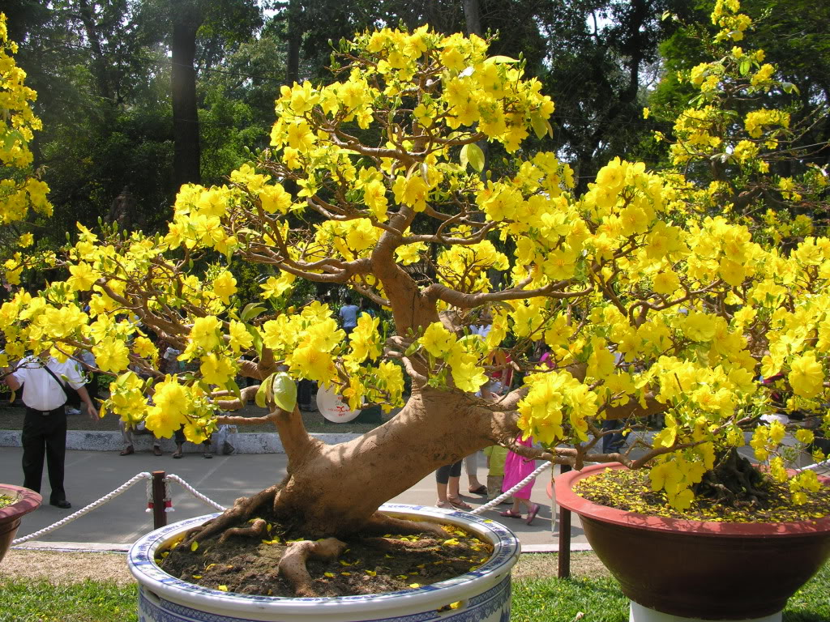
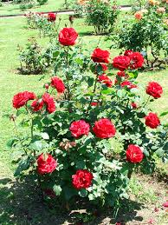
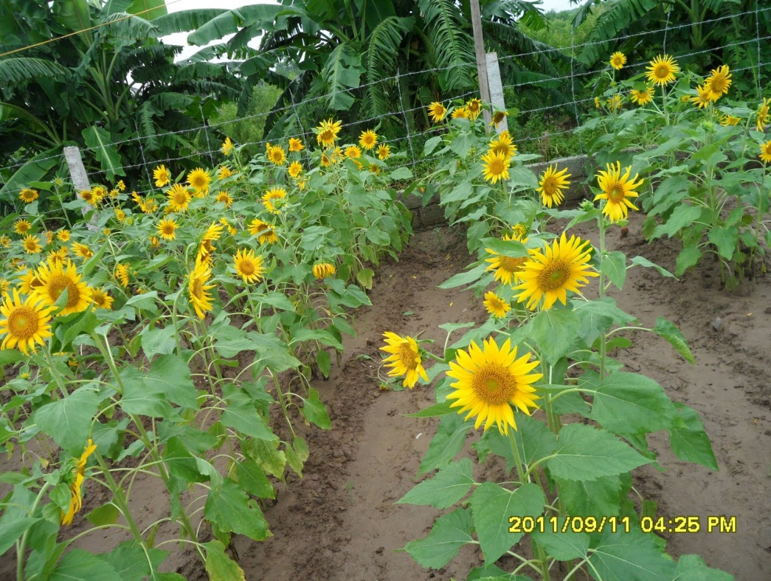
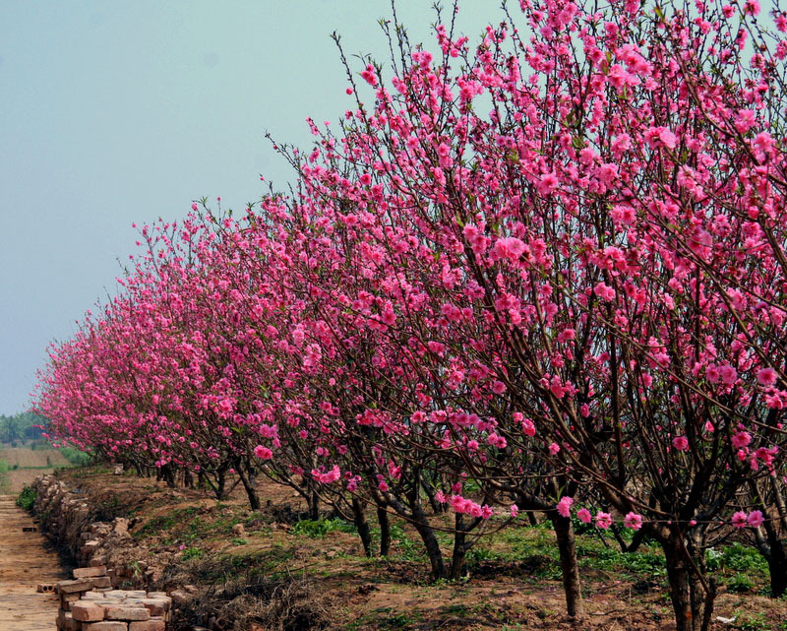

Slide 9
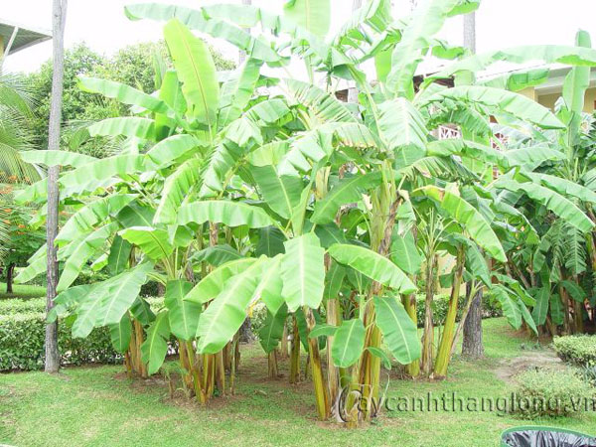
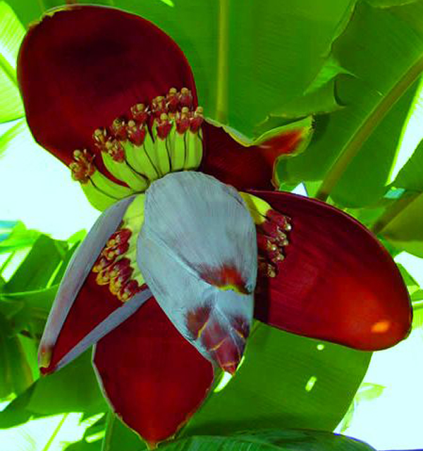
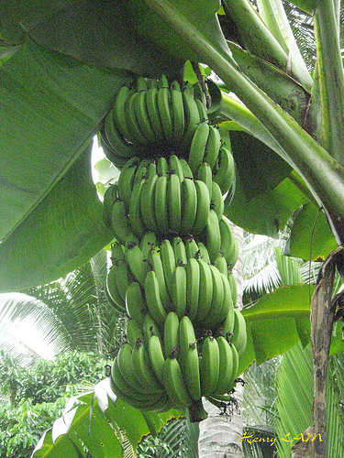
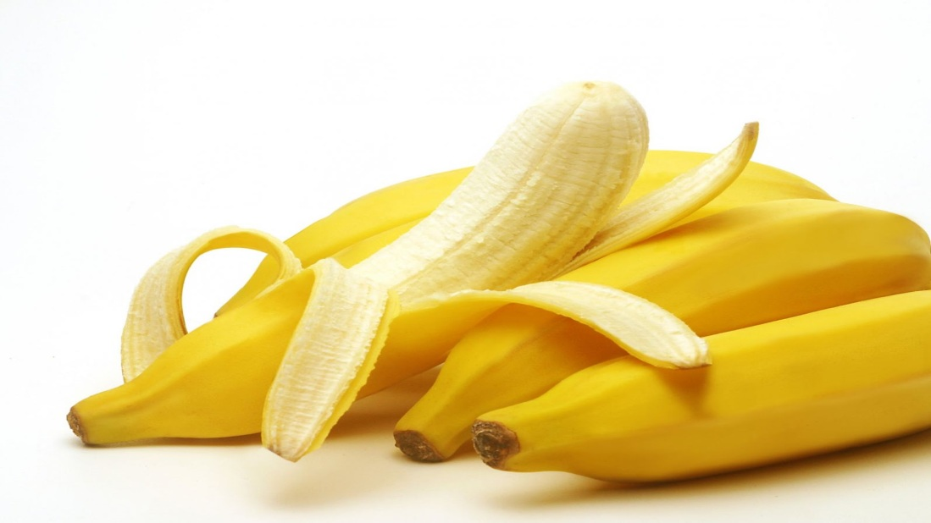

Slide 10
Gợi ý:
Xây dựng dàn ý:
- Giới thiệu cây định tả.
- Tả bao quát.
- Tả từng bộ phận của cây.
- Nêu ích lợi của cây, nêu cảm nghĩ của em.
Mở bài
Thân bài
Kết bài

Slide 11
Gợi ý:
2. Chọn cách mở bài:
Mở bài trực tiếp.
M: Trước sân nhà, ba em có trồng một cây mai tứ quý.
b) Mở bài gián tiếp.
M: Hè vừa qua, em được bố mẹ cho đi nghỉ ở biển. Bãi biển có biết bao cảnh đẹp, nhưng em thích nhất là được ngồi dưới bóng cây dừa để hưởng những làn gió mát rượi.

Slide 12
Gợi ý:
3. Viết từng đoạn thân bài.
M: Từ xa nhìn lại, em thấy cây dừa cao to, xùm xòa. Thân cây được bao bọc bên ngoài bằng lớp vỏ cứng, sần sùi. Các tàu lá dừa màu xanh sẫm, to và xòe ra mọi phía. Những tàu lá như đang dùng chiếc vĩ cầm của mình kéo thành một bản nhạc, hòa tấu cùng tiếng sóng biển, tiếng gió rì rào tạo nên những âm thanh êm dịu.

Slide 13
Gợi ý:
4. Chọn cách kết bài.
a) Kết bài mở rộng.
b) Kết bài không mở rộng.

Slide 14
Đề bài: Tả một cây có bóng mát (hoặc cây ăn quả, cây hoa) mà em yêu thích.
1/ Mở bài: Giới thiệu cây định tả. (Cây gì? Trồng ở đâu? Cây do ai trồng?)
2/ Thân bài:
a/ Tả bao quát: Nhìn từ xa cây có gì nổi bật? Đến gần cây như thế nào? Hình dáng, độ cao, màu sắc,…
b/ Tả chi tiết (Tả từng bộ phận của cây): Gốc, rễ, thân, cành, lá, hoa, quả…
3/ Kết bài: Nêu ích lợi của cây, tình cảm của em đối với cây, cách chăm sóc, bảo vệ cây.

Slide 15
Tiêu chí đánh giá
1. Viết đúng yêu cầu đề bài.
2. Bài văn đủ 3 phần: Mở bài, thân bài, kết bài.
3. Dùng từ ngữ phù hợp, câu văn đúng ngữ pháp.
4. Có sử dụng hình ảnh so sánh, nhân hóa.

Slide 16
Tả cây bàng
Ở trường em có trồng rất nhiều cây bóng mát. Cây nào cũng cao lớn, xanh tốt nhưng đẹp hơn cả là một cây bàng được trồng ở giữa sân trường.Tính đến nay bàng chừng hai mươi tuổi.
Nhìn từ xa, cây bàng như một chiếc ô xanh mát rượi. Thân cây to, màu nâu sẫm bằng cả vòng tay ôm của em. Những chiếc rễ nổi trên mặt đất ngoằn ngoèo như những con giun khổng lồ bò lổm ngổm. Bàng có những chiếc rễ to ráp như những con trăn khổng lồ. Cây có hàng chục tán lá to như những cánh tay vừa vươn rộng, vừa vươn cao để đón ánh nắng mặt trời. Từ những tán lá to mọc ra nhiều cành nhỏ chi chít lá. Lá bàng hình bầu dục, to hơn bàn tay em, dày và xanh bóng. Cây bàng toả bóng mát cho chúng em vui chơi, học tập. Mỗi khi gió thổi qua, lá bàng vẫy vẫy như những chiếc quạt đang đong đưa trong gió.
Cây bàng chẳng những cho chúng em bóng mát để vui chơi mà bàng còn gắn bó với chúng em trong suốt những năm học qua. Em mong cho cây mãi xanh tốt để đem lại niềm vui cho chúng em, tăng thêm vẻ đẹp cho ngôi trường. Và để cho chúng em lưu giữ những kỉ niệm đẹp về tuổi học trò.

Slide 17
Tả cây hoa hồng
Xuân đến, nắng xuân ấm áp lấp lánh ánh vàng, cây cối đâm chồi nảy lộc, muôn hoa khoe sắc thắm làm rực rỡ cả sân nhà em. Hoa nào cũng đẹp, mỗi loài hoa đều có hương sắc riêng nhưng đặc biệt và em yêu quý hơn cả là cây hoa hồng
Cây hoa hồng này được bố trồng trong một chậu kiểng có đôn. Tính đến nay cây chừng hai tuổi. Cây cao bằng vai em. Lá hồng có màu xanh mơn mởn, hoa có màu đỏ thắm trông như một ngọn lửa hồng đang rực cháy. Gốc hồng cứng và có màu xanh sẫm. Thân hồng mập mạp cũng có màu xanh sẫm. Trên thân cây có nhiều gai nhọn cứng và toả ra nhiều nhánh nhỏ. Cành của cây hồng có rất nhiều gai. Ở mép lá có rất nhiều răng cưa, lá già thì có màu xanh sẫm, còn lá non thì có màu xanh xám. Nụ hồng có hình ngọn nến, khi nụ còn bé thì khoác một chiếc áo choàng màu xanh. Có nụ đã ló dạng màu đỏ của cánh hoa. Trên bụi hồng đã có những bông hoa nở xoè cánh đỏ hồng nhung mơn mởn và tỏa một mùi thơm thoang thoảng. Buổi sáng, những giọt sương sớm long lanh đậu lên những cánh hoa như những viên kim cương. Ong bay đến để hút mật, chim chóc bay đến hót vang chào một ngày mới.
Em rất yêu cây hoa hồng này vì cây toả hương thơm ngát và làm đẹp cho nhà em. Ai đến nhà cũng trầm trồ trước vẻ đẹp quyến rũ của hồng. Yêu quý hồng nên ngày nào em cũng tưới nước, bắt sâu cho cây. Ôi, yêu sao cây hoa hồng nhà em!

Slide 18
Thứ Sáu ngày 17 tháng 3 năm 2024
Tập làm văn:
Luyện tập miêu tả cây cối
Vận dụng

